Slide 1
Воспитатель МБДОУ №4 «Уголек»
Охотникова Анастасия Михайловна
Интерактивные формы взаимодействия детского сада и семьи

Slide 2
Объект исследования- взаимодействие детского сада и семьи.
Предмет исследования- интерактивные формы взаимодействия детского сада и семьи.
Цель исследования- на основе теоретического изучения проблемы взаимодействия детского сада и семьи разработать проект взаимодействия детского сада и семьи на основе интерактивных форм.

Slide 3
Задачи исследования:
Изучить теоретические основы взаимодействия детского сада и семьи на современном этапе.
Проанализировать формы совместной деятельности педагогов и родителей детей в детском саду.
Изучить опыт использования интерактивных форм взаимодействия в современном детском саду.
Разработать педагогический проект взаимодействия детского сада и семьи, включающий эффективные инновационные формы взаимодействия.

Slide 4
ИНТЕРАКТИВНОСТЬ - способность взаимодействовать или находиться в режиме беседы, диалога с чем-либо (например, компьютером) или кем-либо (например, человеком).
(Психолого-педагогический словарь, Под ред. П.И. Пидкасистого. – Ростов н/д,
1998 г.)
ИНТЕРАКТИВНАЯ ДЕЯТЕЛЬНОСТЬ- организация и развитие диалогового общения, которое ведет к взаимопониманию, взаимодействию, совместному решению общих, но значимых для каждого участника задач.
(Д. А. Махотин)

Slide 5
Гипотеза исследования: организация тесного взаимодействия родителей не только с педагогами, но и родителей между собой будет эффективней при создании следующих условий:
– изучение запросов родителей;
– использование активных методов взаимодействия родителей;
– формирование доверительных отношений между родителями воспитанников и педагогами дошкольной образовательной организации;
– изучение и использование интерактивных форм взаимодействия детского сада и семьи.

Slide 6

Цель проекта:
формирование навыков сотрудничества, общения, сотворчества родителей и детей, родителей и воспитателей, родителей воспитанников между собой.

Slide 7
Задачи проекта:
- Структурировать работу воспитателей с родителями и придать ей комплексный характер.
- Установить партнерские отношения с семьями воспитанников самих педагогов, и семей воспитанников между собой.
- Развивать в детях чувство семейной сплоченности.
- Создать атмосферу взаимопонимания, эмоциональной взаимовыручки, общности интересов педагогов, родителей и детей.
- Познакомить родителей с методами и приемами организации досуговой деятельности в семье.

Slide 8
Традиционные формы сотрудничества с родителями:
- коллективные: родительские собрания, групповые консультации, конференции;
- индивидуальные: консультации, беседы;
- наглядные: папки - передвижки, стенды, ширмы, выставки, дни открытых дверей.

Slide 9
Интерактивные формы взаимодействия –
это, прежде всего, диалог, в ходе которого осуществляется взаимодействие.

Slide 10
Интерактивные формы взаимодействия с родителями:
- Познавательные : семинар-практикум; устный журнал; педагогическая гостиная; конференция; экскурсия; презентация семейных проектов; мастер-класс;
- Информационно-аналитические : составление социального паспорта семьи; почтовый ящик;
- Досуговые : праздники; развлечения; досуги; соревнования; фестивали; конкурсы, выставки;
- Наглядно- информационные : день открытых дверей; папки-передвижки; выпуск газет; фотомонтаж; мини-библиотеки; информационные стенды; памятки; рекомендация.

Slide 11

- Круглый стол – самая известная форма; особенность ее состоит в том, что участники обмениваются мнениями друг с другом при полном равноправии каждого.
- Дискуссия является одной из важнейших форм деятельности, стимулирующей формирование коммуникативной культуры.
-Тематическая акция – это ограниченное по времени (4-5 дней) взаимодействие воспитанников, родителей, педагогов с целью привлечения внимания к определенной проблеме.

Slide 12
Родительская почта - ящики доверия, служащие для того, чтобы вызвать активность, заинтересованность родителей через письменную форму общения.
Дистанционный клуб - Техническая «начинка» интерактивного клуба представляет собой локальную сеть с выходом в интернет.
Сайт воспитателя - визитная карточка педагога в Интернет пространстве, страницы которого в любое время посещали родители детей и педагоги.
Тренинг - метод активного обучения, направленный на развитие знаний, умений и навыков и социальных установок.

Slide 13
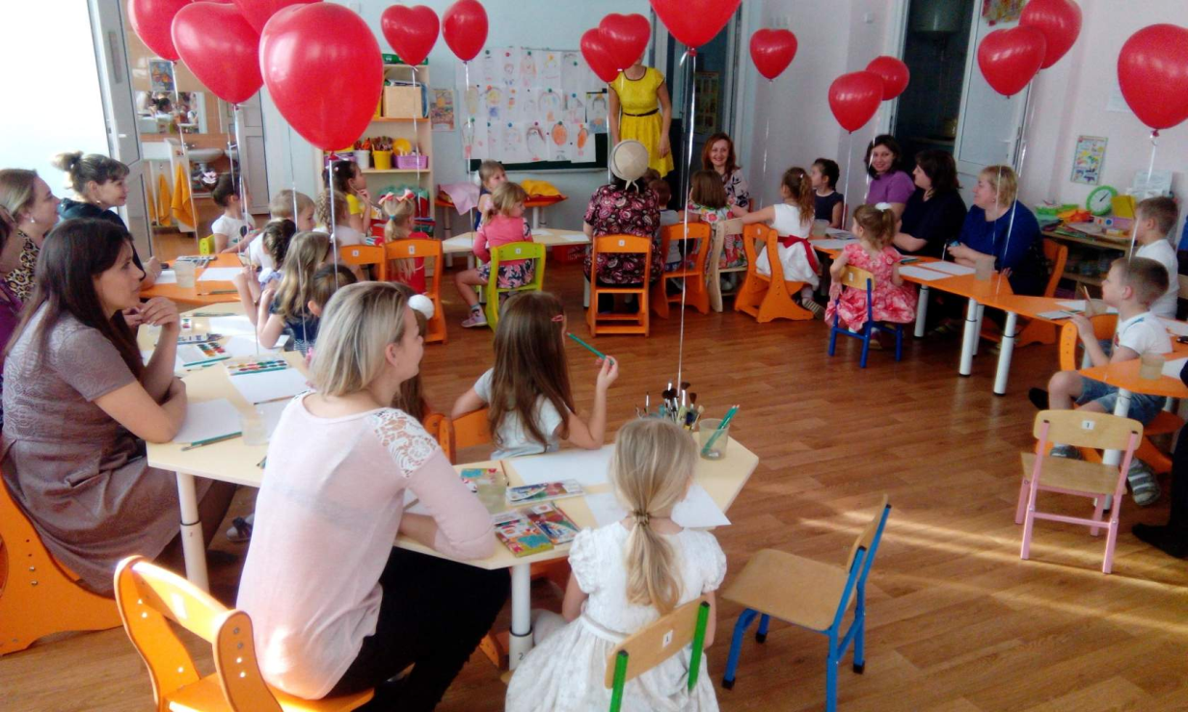
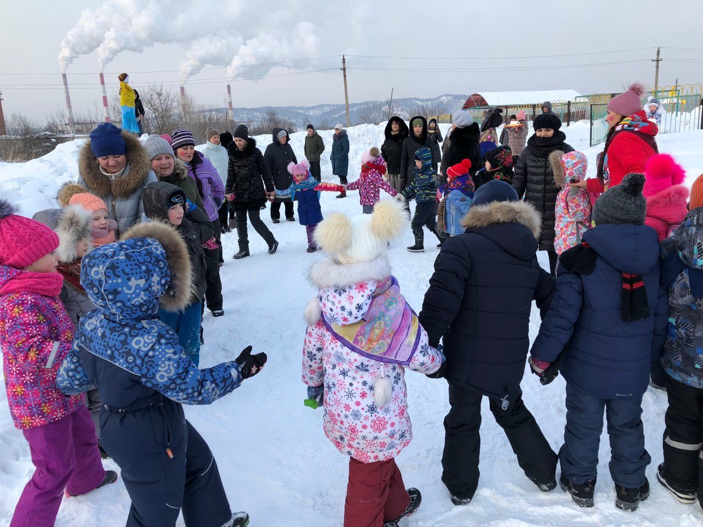

Slide 14
Удовлетворенность родителей взаимодействием с детским садом на этапе констатирующего эксперимента.

Slide 15
Удовлетворенность родителей взаимодействием с детским садом на этапе контрольного эксперимента.

Slide 16
Интерактивные формы взаимодействия детского сада и семьи
Воспитатель МБДОУ №4 «Уголек»
Охотникова Анастасия Михайловна

Slide 17
СПАСИБО ЗА ВНИМАНИЕ!

